Slide 1
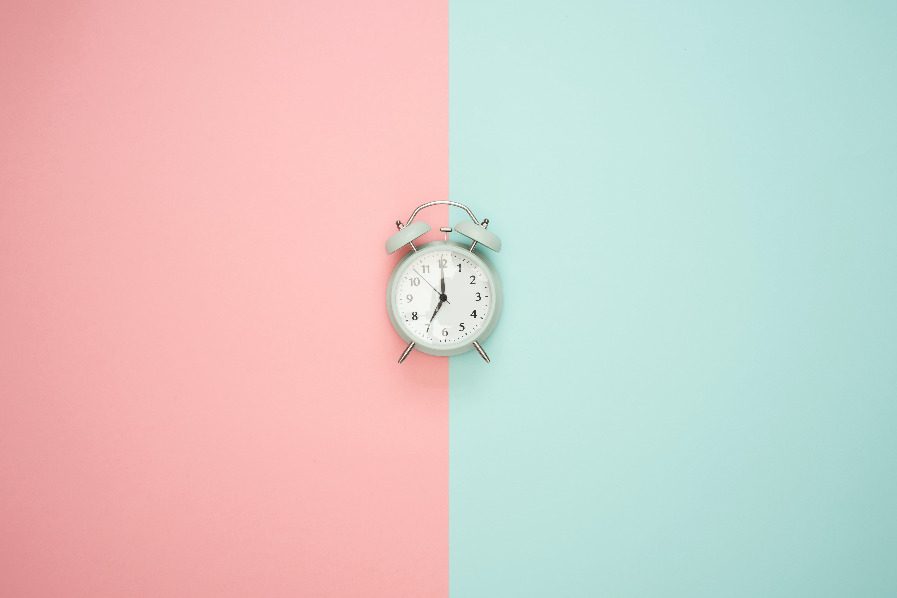
MURABBA NEDİR? edebiyatsultani.com

Slide 2
Divan edebiyatı nazım biçimidir. Kelime anlamı "dörtlük" demektir.

Slide 3
Murabba, bent adı verilen dört dizelik kıt'alardan oluşan nazım şeklidir. Aynı ölçüde dörder dizelik bentlerden oluşur.

Slide 4
Her konuda (Felsefi konular, aşk, dini ve didaktik konular) murabba yazılabilir.

Slide 5
Övgü, yergi, manzum mektup, mersiye yazılırken murabba nazım şekli daha çok kullanılmıştır.

Slide 6
Murabbada ilk dörtlük kendi arasında kafiyelidir. Diğer dörtlükler ise 4. dize, 1. dörtlük ile kafiyelidir. (aaaa, bbba, ccca)

Slide 7
İlk bendi kafiyeli olmayan ya da sonraki bentlerde kafiyesi tekrarlanmayan murabbalar da vardır.

Slide 8
Dördüncü mısralar tekrarlanıyorsa mütekerrir murabba tekrarlanmıyorsa müzdeviç murabba denir.

Slide 9
Genellikle 3 ile 7 dörtlükten oluşur. İran edebiyatından edebiyatımıza geçmiştir.

Slide 10
Murabbalarda daha ziyade “fâilâtün fâilâtün fâilâtün fâilün” veya “feilâtün feilâtün feilâtün feilün” gibi hece vezninin 4 + 4 + 4 + 3 = 15’li kalıbına 4 + 4 + 3 = 11’li kalıbına (feilâtün feilâtün feilün) uyan işlek kalıplar tercih edilmiştir.

Slide 11
Bunun en önemli sebeplerinden biri, murabbanın eski Türk şiirindeki koşukla bunun halk şiirindeki uzantısı olan türkü veya koşmaya çok benzemesidir.

Slide 12
Halk şairleri aruzla şiir söyleyecekleri zaman mütekerrir murabba tarzını kullanmışlardır.

Slide 13
Murabba aynı zamanda Türk mûsikisinde bir beste formunun adıdır.

Slide 14
Şarkı nazım şekliyle benzerlik göstermesi, bestelenmeye uygun oluşu ve sırf bestelenmek üzere kaleme alınan murabbaların bulunması kelimeye “beste” anlamını kazandırmış, “murabba bağlamak” da “şarkı bestelemek” mânasında kullanılmıştır.

Slide 15
Türk edebiyatında ilk murabba Nesîmî (ö.1417) tarafından yazılmış, 16. yüzyılda Türk şairleri arasında murabba yazma moda haline gelmiştir.

Slide 16
Önemli murabba şairleri Aşki, Muhibbi, Hayreti, Esrar Dede, Taşlıcalı Yahya Bey, Fuzuli’dir.

Slide 17
Murabba, divan edebiyatında 15. yüzyılda sultanü’ş-şuara (şairler sultanı) unvanlı Ahmed Paşa tarafından kullanılmıştır.

Slide 18
16.Yüzyılda nazîre murabbalar yazan şairler görülmüştür. Mesîhî’nin murabba şeklindeki bahâriyyesi türünün güzel örneklerinden olup Batı dillerine de çevrilmiştir.

Slide 19
Türk edebiyatında en çok murabba yazan şair Edirneli Nazmî’dir.

Slide 20
Onu Enderunlu Vasıf, İlhâmî (III. Selim), Üsküdarlı Aşkî, Nâfiz, Nedîm ve Şeref Hanım, Muhibbî, Hayretî ve Taşlıcalı Yahyâ takip eder.

Slide 21
Tanzimat edebiyatında Namık Kemal murabbanın başarılı örneklerini vermiştir.

Slide 22
19. yüzyılın ikinci yarısından itibaren şarkı şeklinde bestelenen eserlerin büyük bir kısmı murabba tarzında yazılmıştır.

Slide 23
Murabba örneği: Gül yüzünde göreli zülf-i semensây gönül Kuru seydâda yiler bîser ü bîpay gönül Demedim ben sana dolaşma ana hây gönül Vay gönül vay bu gönül vay gönül ey vây gönül Bizi hâk etdi hevâ yoluna sevdâ n’idelim Pâymâl eyledi bu zülf-i semensâ n’idelim Kul edinmezdi güzeller bizi illâ n’idelim Vay gönül vay bu gönül vay gönül ey vây gönül

Slide 24
Ben demezdim ki hevâ yoluna serbâz gelem Ney-i aşkınla gamın çengine demsâz gelem Der idim aşk kopuzun uşadam vâz gelem Vay gönül vay bu gönül vay gönül ey vây gönül Dil dilerken yüzünün vaslını cândan dahi yeğ Bir demin görür iken iki cihândan dahi yeğ Akdı bir serve dahi âb-ı revândan dahi yeğ Vay gönül vay bu gönül vay gönül ey vây gönül

Slide 25
Ahmed’em kim okunur nâmım ile nâme-i aşk Germdir sözlerimin sûzile hengâme-i aşk Dil elinden biçilipdir boyuma câme-i aşk Vay gönül vay bu gönül vay gönül ey vây gönül Ahmed Paşa

Slide 26
TÜRK DİLİ VE EDEBİYATI KAYNAK SİTESİ edebiyatsultani.com sundu

